Slide 1
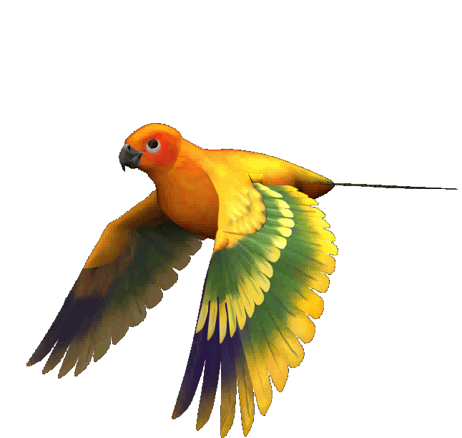
সবাইকে শুভেচ্ছা
স্বাগতম

Slide 2
দ্বিতীয় অধ্যায়
ভেক্টর

Slide 3
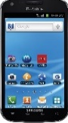
মোঃহাবিবুর রহমান
ইনস্ট্রাক্টর (পদার্থবিজ্ঞান)
টেকনিক্যাল স্কুল ও কলেজ
কিশোরগঞ্জ ।
0171৫৩৪২৯৩৪
শ্রেণিঃএকাদশ
বিষয়ঃ পদার্থ বিজ্ঞান-২
অধ্যায়ঃ 1ম
সময়ঃ ৪৫ মিনিট

Slide 4
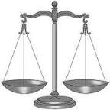
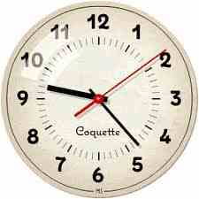
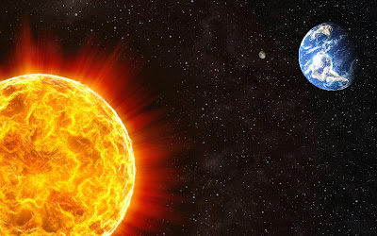
এবারে আমরা কিছু চিত্র দেখি
ভর মাপা নিক্তি
সময় মাপা যন্ত্র
সূর্য ও পৃথিবীর দূরত্ব ১৫ কোটি কিঃমিঃ
ক্লাসে মনোযোগী হও, কথা বলা এবং এদিক সেদিক তাকানো থেকে বিরত থাকো।

Slide 5
যা কিছু মাপা যায় তাকে রাশি বলে।
রাশি
স্কেলার রাশি
ভেক্টর রাশি
ক্লাসে মনোযোগী হও, কথা বলা এবং এদিক সেদিক তাকানো থেকে বিরত থাকো।

Slide 6
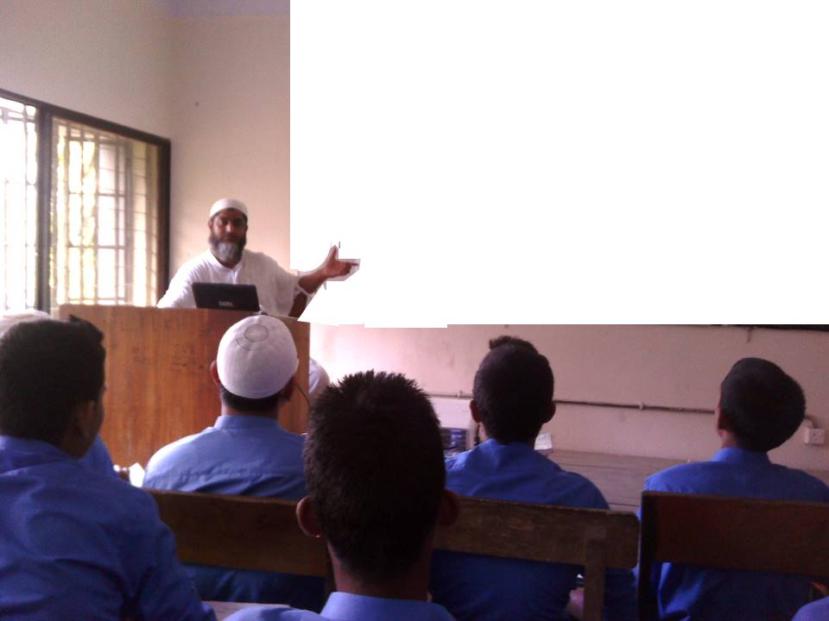
আজকের পাঠ শিরোনাম
ভেক্টর
ক্লাসে মনোযোগী হও, কথা বলা এবং এদিক সেদিক তাকানো থেকে বিরত থাকো।

Slide 7
শিখনফল
এ পাঠ শেষে শিক্ষার্থীরা .................
ভেক্টর রাশি কী তা ব্যাখ্যা করতে পারবে।
ভেক্টর যোগের নিয়ম ব্যাখ্যা করতে পারবে।
ভেক্টর রাশির গুণ চিত্রসহ ব্যাখ্যা করতে পারবে।
আয়তএকক ভেক্টর কাকে বলে তা বর্ণনা করতে পারবে।
ত্রিমাত্রিক স্থানাংক ব্যবস্থায় আয়তএকক ভেক্টরের ব্যবহার বর্ণনা করতে পারবে।
ক্লাসে মনোযোগী হও, কথা বলা এবং এদিক সেদিক তাকানো থেকে বিরত থাকো।

Slide 8
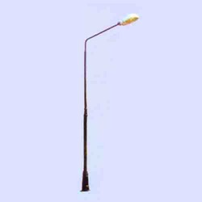
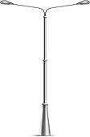
ভেক্টর রাশি
২০ মিটার
প্রথম খুঁটি
দ্বিতীয় খুঁটি
প্রথম খুঁটি ও দ্বিতীয় খুঁটির মধ্যবর্তী দূরত্ব কত ?
২০ মিটার
এটি স্কেলার রাশি
দ্বিতীয় খুঁটির অবস্থান কোথায় ?
প্রথম খুটি থেকে ২০ মিটার পুর্বদিকে
ক্লাসে মনোযোগী হও, কথা বলা এবং এদিক সেদিক তাকানো থেকে বিরত থাকো।
এটি ভেক্টর রাশি

Slide 9
ভেক্টর রাশি
ভেক্টর রাশিঃ যে সকল ভৌত রাশিকে সম্পুর্ণরূপে প্রকাশ করার জন্য মান ও দিক উভয়ের প্রয়োজন হয় তাদেরকে ভেক্টর রাশি বলে। যেমন- সরণ, বেগ, বল ইত্যাদি
ক্লাসে মনোযোগী হও, কথা বলা এবং এদিক সেদিক তাকানো থেকে বিরত থাকো।

Slide 10
একক ভেক্টর এবং নাল ভেক্টর
একক ভেক্টরঃ
যে ভেক্টরের মানে এক তাকে একক ভেক্টর বলে। মান শূন্য নয় এরূপ ভেক্টরকে তার মান দ্বারা ভাগ করলে একটি একক ভেক্টর পাওয়া যায়।
নাল ভেক্টরঃ
যে ভেক্টরের মান শূন্য তাকে নাল ভেক্টর বা শূন্য ভেক্টর বলে।
ক্লাসে মনোযোগী হও, কথা বলা এবং এদিক সেদিক তাকানো থেকে বিরত থাকো।

Slide 11
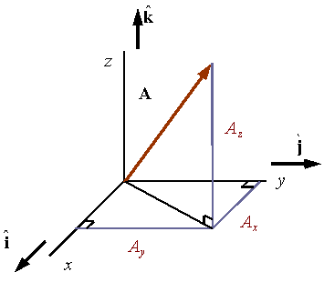
অবস্থান ভেক্টর
অবস্থান ভেক্টরঃ
প্রসঙ্গ কাঠামোর মূল বিন্দুর সাপেক্ষে যে ভেক্টর দিয়ে কোনো বিন্দুর অবস্থান নির্দেশ করা হয় তাকে অবস্থান ভেক্টর বলে।
O
ক্লাসে মনোযোগী হও, কথা বলা এবং এদিক সেদিক তাকানো থেকে বিরত থাকো।

Slide 12
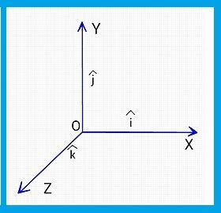
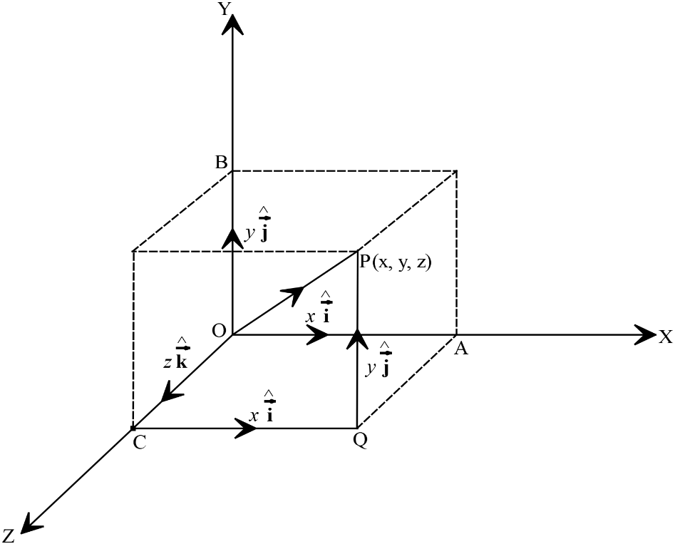
আয়ত একক ভেক্টর
আয়ত একক ভেক্টরঃ
ভেক্টর ও ত্রিমাত্রিক কার্তেসীয় স্থানাঙ্ক ব্যবস্থায় তিনটি ধনাত্মক
X , Y ও z অক্ষ বরাবর $\hat{i,}$ $\hat{j}$ ও $\hat{k}$ যে তিনটি একক ভেক্টর
বিবেচনা করা হয় তাদেরকে আয়ত একক ভেক্টর বলে ।
ক্লাসে মনোযোগী হও, কথা বলা এবং এদিক সেদিক তাকানো থেকে বিরত থাকো।

Slide 13
ভেক্টর যোগের নিয়ম
সাধারণ নিয়ম
বহুভুজ নিয়ম
ভেক্টর উপাংশ
ত্রিভূজ নিয়ম
সামান্তরিক নিয়ম
ক্লাসে মনোযোগী হও, কথা বলা এবং এদিক সেদিক তাকানো থেকে বিরত থাকো।

Slide 14
ভেক্টর যোগের সাধারণ নিয়ম
শীর্ষবিন্দু
পাদবিন্দু
১। সাধারণ নিয়ম
১ম $ভেক্টর \vec{A}$
২য় ভেক্টর $\vec{B}$
$$লব্ধি, \vec{R}$$
$∴ \vec{R}=\vec{A}+\vec{B}$
১ম ও ২য় ভেক্টরের লব্ধি
$$\vec{B} কে সমান্তরালে সরিয়ে \vec{B} এর পাদবিন্দু \vec{A} এর শীর্ষবিন্দুতে স্থাপন করে \vec{A} এর পাদবিন্দু$$
থেকে $\vec{B} এর শীর্ষবিন্দু পর্যন্ত যে ভেক্টর তাই লব্ধি ভেক্টর \vec{R}$
ক্লাসে মনোযোগী হও, কথা বলা এবং এদিক সেদিক তাকানো থেকে বিরত থাকো।

Slide 15
ভেক্টর যোগের ত্রিভূজ ও বহুভুজ নিয়ম
C
2। ত্রিভূজ সূত্র বা নিয়ম
$$\vec{R}$$
$$\vec{Q}$$
A
$\vec{R}=\vec{P}+\vec{Q}$
$$\vec{P}$$
B
ABC ত্রিভুজের দুটি বাহু AB ও BC দ্বারা $\vec{P}$ ও $\vec{Q}$ ভেক্টর দুটি মান ও দিক একই ক্রমে নির্দেশ করলে, AC বাহু দ্বারা বিপরীত ক্রমে লব্ধি $\vec{R}$ এর মান ও দিক নির্দেশ করবে।
$$\vec{D}$$
Y
Z
$$\vec{C}$$
৩।বহুভূজ সূত্র বা নিয়ম
$অনুরুপভাবে, \vec{R}=\vec{A}+\vec{B}+\vec{C}$ + $\vec{D}$
$$\vec{R}$$
$$\vec{A}+\vec{B}+\vec{C}$$
X
$$\vec{A}+\vec{B}$$
$$\vec{B}$$
ক্লাসে মনোযোগী হও, কথা বলা এবং এদিক সেদিক তাকানো থেকে বিরত থাকো।
O
W
$$\vec{A}$$

Slide 16
ভেক্টর যোগের ত্রিভুজ সূত্রের ব্যাখ্যা
ত্রিভুজ সূত্র: কোন ত্রিভুজের দুটি সন্নিহিত বাহু যদি একই ক্রমে
দুটি একই ধরনের ভেক্টরকে নির্দেশ করে, তাহলে ত্রিভুজের
তৃতীয় বাহুটি বিপরীত ক্রমে ভেক্টরদ্বয়ের লব্ধির মান ও দিক নির্দেশ করবে।
ক্লাসে মনোযোগী হও, কথা বলা এবং এদিক সেদিক তাকানো থেকে বিরত থাকো।

Slide 17
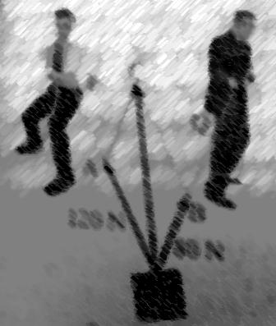
ভেক্টর যোগের সামান্তরিক নিয়ম
৪। সামান্তরিক সূত্র বা নিয়ম
দুজন লোক O বস্তুকে দড়িতে বেঁধে $\vec{P}$ ও $\vec{Q}$ বলে যথাক্রমে OA ও OB এর দিকে পরস্পর α কোণে টানছে। ফলে বস্তুটির উপর $\vec{R}$ লব্ধি বল OA ও OB দ্বারা অঙ্কিত OACB সামান্তরিকের কর্ণ OC বরাবর ক্রিয়া করছে।
অথাৎ, $\vec{OA}+\vec{OB}=\vec{OC}$
বা, $\vec{P}+\vec{Q}=\vec{R}$
C
D
α
A
$$\vec{R}$$
$$\vec{P}$$
B
$$θ$$
α
$$\vec{Q}$$
O
ক্লাসে মনোযোগী হও, কথা বলা এবং এদিক সেদিক তাকানো থেকে বিরত থাকো।

Slide 18
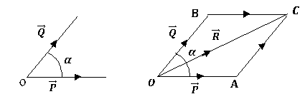
ভেক্টর যোগের সামান্তরিক সূত্রের বিবৃতি ও ব্যাখ্যা
বিবৃতিঃ সামান্তরিকের কোনো কৌণিক বিন্দু হতে অংকিত দুটি সন্নিহিত বাহুদ্বারা যদি একই বিন্দুতে ক্রিয়াশীল দুটি ভেক্টরের মান ও দিক নির্দেশ করা যায় তবে সামান্তরিকের ঐ কৌণিক বিন্দু হতে অংকিত কর্ণটি ভেক্টরদ্বয়ের লব্ধির মান ও দিক নির্দেশ করে।
ব্যাখ্যাঃ মনে করি, O বিন্দুতে দুটি ভেক্টর P এবং Q একই সাথে পরস্পর α কোণে ক্রিয়াশীল। ভেক্টরদ্বয়ের লব্ধি R হলে, R এর মান ও দিক সামান্তরিক সূত্রের সাহায্যে নির্ণয় করা যায়।
ক্লাসে মনোযোগী হও, কথা বলা এবং এদিক সেদিক তাকানো থেকে বিরত থাকো।

Slide 19
P এবং Q ভেক্টরদ্বয়কে OACB ত্রিভূজের দুটি সন্নিহিত বাহু OA এবং OB দ্বারা যথাক্রমে মানে ও দিকে নির্দেশ করা হল। O বিন্দু হতে অংকিত সামান্তরিকের কর্ণ OC ভেক্টরদ্বয়ের লব্ধির মান ও দিক নির্দেশ করে। অর্থাৎ, OA+OB=OC বা, P+Q=R
ক্লাসে মনোযোগী হও, কথা বলা এবং এদিক সেদিক তাকানো থেকে বিরত থাকো।

Slide 20
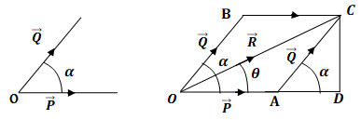
সামান্তরিক সূত্রের সাহায্যে দুটি ভেক্টরের লব্ধির মান ও দিক নির্ণয়ের সূত্র প্রতিপাদন।
মনে করি, O বিন্দুতে দুটি ভেক্টর P এবং Q একই সাথে পরস্পর α কোণে ক্রিয়াশীল। ভেক্টরদ্বয়ের লব্ধি R হলে R এর মান ও দিক সামান্তরিক সূত্রের সাহায্যে নির্ণয় করা যায়।
লব্ধির মান নির্ণয়ঃ
C বিন্দু হতে OA রেখার বর্ধিতাংশের উপর CD লম্ব টানি। অতএব,
এখন ODC সমকোণী ত্রিভূজে OC অতিভূজ।
ক্লাসে মনোযোগী হও, কথা বলা এবং এদিক সেদিক তাকানো থেকে বিরত থাকো।

Slide 21
কিন্তু
(2) ও (3) হতে AD এবং CD এর মান (1) এ বসিয়ে পাই,
ক্লাসে মনোযোগী হও, কথা বলা এবং এদিক সেদিক তাকানো থেকে বিরত থাকো।

Slide 22
লব্ধির দিক নির্ণয়ঃ
মনে করি ভেক্টরদ্বয়ের লব্ধি R ভেক্টর P এর সাথে θ কোণ তৈরি করে।
মনে রাখার কৌশলঃ লব্ধি যে ভেক্টরের সাথে কোণ তৈরি করে তা নিচে থাকবে এবং ফ্রি থাকবে। অপরটির সাথে একবার cosθ এবং আরএকবার sinθ।
ক্লাসে মনোযোগী হও, কথা বলা এবং এদিক সেদিক তাকানো থেকে বিরত থাকো।

Slide 23
ভেক্টর রাশির স্কেলার গুণন বা ডট গুণন
স্কেলার গুণন বা ডট গুণনঃ
দুটি ভেক্টরের গুণনে যদি একটি স্কেলার রাশি পাওয়া যায় তখন রাশি দুটির স্কেলার গুণন বা ডট গুণন হয় এবং এ গুণফলকে বলা হয় স্কেলার গুণফল বা ডট গুণফল। স্কেলার গুণফলের মান হয় রাশি দুটির মানের এবং তাদের অন্তর্ভূক্ত ক্ষুদ্রতর কোণের cosine-এর গুণফলের সমান।
দুইটি ভেক্টর রাশির মাঝে ডট চিহ্ন (.) দিয়ে প্রকাশ করা হয় বলে একে ডট গুণনও বলা হয়।
ক্লাসে মনোযোগী হও, কথা বলা এবং এদিক সেদিক তাকানো থেকে বিরত থাকো।

Slide 24
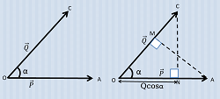
মনেকরি, ও দুইটি ভেক্টর রাশি, তীর চিহ্নিত সরলরেখাদ্বয় এদের মান ও দিক নির্দেশ করে।
ধরি, ও ভেক্টরদ্বয়ের মধ্যবর্তী কোণ α ।
সংঙ্গানুসারে,
=
এর মান
×
এর মান
×
ও
এর মধ্যবর্তী কোণের cosine.
=$\left|\vec{P}\right|\left|\vec{Q}\right|\cos{α}$
= PQcosα ; [ এখানে ০ ≤ α ≤ ᴨ ]
ক্লাসে মনোযোগী হও, কথা বলা এবং এদিক সেদিক তাকানো থেকে বিরত থাকো।

Slide 25
স্কেলার গুণন বা ডট গুণনঃ বিষেশ ক্ষেত্রে
$ক) যদি θ=০ হয়, তবে \vec{P}.\vec{Q}=PQcos০=PQ$ এক্ষেত্রে ভেক্টরদুটি সমান্তরাল
$${90}^{0}$$
$খ) যদি θ={90}^{0} হয়, তবে \vec{P}.\vec{Q}=PQco{s90}^{0}=0$ এক্ষেত্রে ভেক্টরদুটি পরস্পর লম্ব
$ক) যদি θ={180}^{0} হয়, তবে \vec{P}.\vec{Q}=PQcos{180}^{0}=−PQ$ এক্ষেত্রে ভেক্টরদুটি সমান্তরাল এবং বিপরীতমূখী
ক্লাসে মনোযোগী হও, কথা বলা এবং এদিক সেদিক তাকানো থেকে বিরত থাকো।

Slide 26
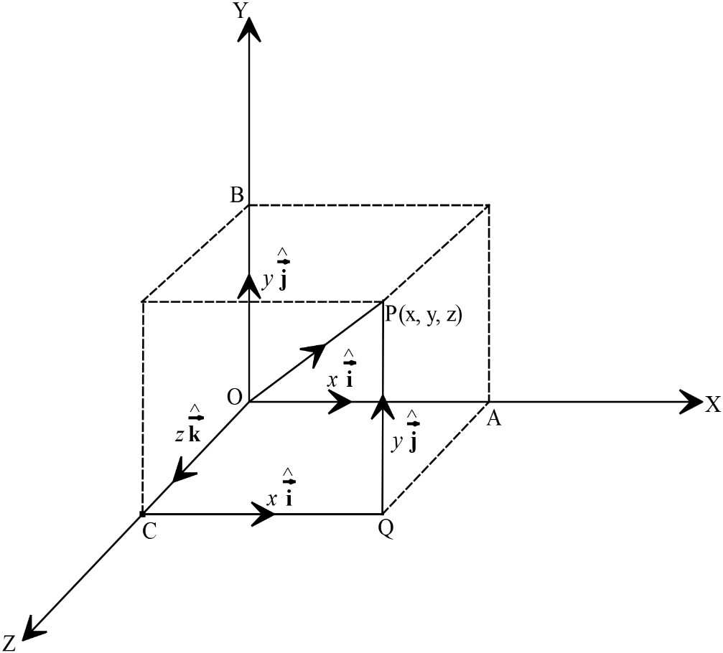
ত্রিমাত্রিক স্থানাংক ব্যবস্থায় একক ভেক্টর
ভেক্টর ও ত্রিমাত্রিক কার্তেসীয় স্থানাঙ্ক ব্যবস্থায় তিনটি ধনাত্মক X , Y ও z অক্ষ বরাবর $\hat{i,}$ $\hat{j}$ ও $\hat{k}$ যে তিনটি একক ভেক্টর বিবেচনা করা হয় ।
ক্লাসে মনোযোগী হও, কথা বলা এবং এদিক সেদিক তাকানো থেকে বিরত থাকো।

Slide 27
ত্রিমাত্রিক স্থানাংক ব্যবস্থায় একক ভেক্টরের স্কেলার গুণন
$$\hat{i}.\hat{i}=iicos0=1×1×1=1$$
$$\hat{k}$$
$$\hat{j}.\hat{j}=jjcos0=1×1×1=1$$
$$\hat{j}$$
$$\hat{k}.\hat{k}=kkcos0=1×1×1=1$$
$$\hat{i}$$
আবার
চিত্রানুযায়ী, $\hat{i}এবং \hat{i}, \hat{j}এবং \hat{j}$
এবং $\hat{k}এবং \hat{k} মধ্যবর্তী কোণ 0^{°}$
কিন্তু $\hat{i},\hat{j}এবং \hat{k} এর পরস্পর$
দুটির মধ্যে কোণ ${90}^{0}$
$$\hat{i}.\hat{j}=ijcos{90}^{0}=1×1×0=0$$
$$\hat{j}.\hat{k}=jkcos{90}^{0}=1×1×0=0$$
$$\hat{k}.\hat{i}=kicos{90}^{0}=1×1×0=0$$
ক্লাসে মনোযোগী হও, কথা বলা এবং এদিক সেদিক তাকানো থেকে বিরত থাকো।

Slide 28
দুইটি ভেক্টর রাশির ভেক্টর গুণন বা ক্রস গুণন।
ভেক্টর গুণনঃ
দুইটি ভেক্টর রাশির গুণফল যদি একটি ভেক্টর রাশি হয় তাহলে এ ধরনের গুণফলকে ভেক্টর গুণন বা ক্রস গুণন বলা হয়। এ গুণফলের মাণ রাশি দুইটির মাণ ও এদের মধ্যবর্তী ক্ষুদ্রতর কোণের সাইন (sine) এর গুণফলের সমান।
দুইটি ভেক্টর রাশির মাঝে ক্রস চিহ্ন ($×$) দিয়ে প্রকাশ করা হয় বলে একে ক্রস গুণনও বলা হয়।
ক্লাসে মনোযোগী হও, কথা বলা এবং এদিক সেদিক তাকানো থেকে বিরত থাকো।

Slide 29
মনেকরি, ও দুইটি ভেক্টর রাশি, তীর চিহ্নিত সরলরেখাদ্বয় এদের মান ও দিক নির্দেশ করে।
ধরি, ও ভেক্টরদ্বয়ের মধ্যবর্তী কোণ α ।
সংঙ্গানুসারে,
×
=
এর মান
×
এর মান
×
ও
এর মধ্যবর্তী কোণের sine.
=$\left|\vec{P}\right|\left|\vec{Q}\right|\sin{α}$
= $\hat{n}$ PQ Sinα ; [ এখানে ০ ≤ α ≤ ᴨ ]
ক্লাসে মনোযোগী হও, কথা বলা এবং এদিক সেদিক তাকানো থেকে বিরত থাকো।

Slide 30
ত্রিমাত্রিক স্থানাংক ব্যবস্থায় একক ভেক্টরের ভেক্টর গুণন
ঘড়ির কাঁটার বিপরীতক্রমে
$$\hat{i}×\hat{j}=ijsin{90}^{0}\left(\hat{n}\right)=\vec{k}$$
$$\hat{i}$$
$$\hat{j}×\hat{k}=jksin{90}^{0}(\hat{n})=\hat{i}$$
$$\hat{k}×\hat{i}=kisin{90}^{0}(\hat{n})=\hat{j}$$
$$\hat{k}$$
অনুরূপভাবে, ঘড়ির কাঁটার দিকে
$$\hat{j}$$
$\hat{i}×\hat{k}=−\hat{j}$, $\hat{k}×\hat{j}=−\hat{i}$ এবং $\hat{j}×\hat{i}=−\hat{k}$
চিত্রানুযায়ী, $\hat{i},\hat{j}$এবং $\hat{k}$
ঘড়ির কাঁটার বিপরীত দিকে ঘুরলে দুটির গুণফল তৃতীয়টির (+) এবং ঘড়ির কাটার দিকে ঘুরলে গুণফল তৃতীয়টির (-) চিহ্ন হবে। যেমন --
আবার
া
$$\hat{i}×\hat{i}=iisin0^{0}=1×1×0=0$$
ক্লাসে মনোযোগী হও, কথা বলা এবং এদিক সেদিক তাকানো থেকে বিরত থাকো।
অনুরূপভাবে, $\hat{j}×\hat{j}=\hat{k}×\hat{k}=0$

Slide 31
বহুনির্বাচনী প্রশ্ন
লব্ধি ভেক্টর $\vec{R}$হলে চিত্রানুযায়ী নিচের কোনটি সঠিক?
B
প্রশ্নঃ ১
O
A
(ক) $\vec{R}=\vec{OA}$
(খ) $\vec{R}=\vec{BO}$
সঠিক উত্তর জানতে বৃত্তে ক্লিক করি
(ঘ) $\vec{R}=\vec{BA}$
(গ) $\vec{R}=\vec{AB}$
প্রশ্নঃ ২
ভেক্টরের ক্ষেত্রে-
i. ভেক্টরের নিজস্ব বীজগণিত আছে।
ii. লব্ধির মান ও দিক আছে।
iii. ভেক্টরের মান আছে।
নিচের কোনটি সঠিক-
(ক) i, ii
(খ) i, iii
সঠিক উত্তর জানতে বৃত্তে ক্লিক করি
ক্লাসে মনোযোগী হও, কথা বলা এবং এদিক সেদিক তাকানো থেকে বিরত থাকো।
(ঘ) ii, iii
(গ) i, ii, iii

Slide 32
একক কাজ
লব্ধি ভেক্টর কী?
ভেক্টরের যোগ-বিয়োগ কোন নিয়মে হয় ?
ক্লাসে মনোযোগী হও, কথা বলা এবং এদিক সেদিক তাকানো থেকে বিরত থাকো।

Slide 33
মুল্যায়ন
লব্ধি কাকে বলে?
ভেক্টর যোগের ত্রিভুজ সূত্রটি লিখ?
লন রোলার টানা সহজ কেন?
ক্লাসে মনোযোগী হও, কথা বলা এবং এদিক সেদিক তাকানো থেকে বিরত থাকো।

Slide 34
বাড়ির কাজ
তোমার হুইলার সুটকেসটি রাস্তায় বল প্রয়োগে ঠেলবে, নাকি টানবে? কেন? ব্যাখ্যা কর।
ক্লাসে মনোযোগী হও, কথা বলা এবং এদিক সেদিক তাকানো থেকে বিরত থাকো।

Slide 35
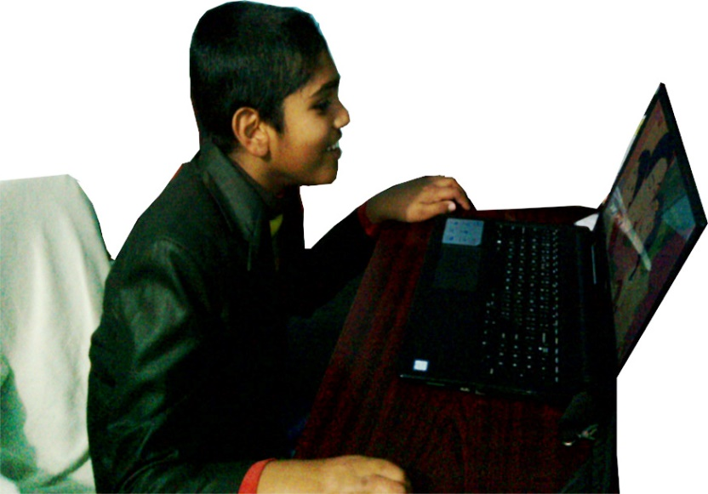
ডিজিটাল
বাংলাদেশ
একটি জানালা একটি দৃশ্য,
একটি কম্পিউটার সারাবিশ্ব

Slide 36
ডিজিটাল
বাংলাদেশ
শতভাগ অনলাইন শিক্ষা কার্যক্রম চালু হলে ,
ফেলের হার শূন্যের কোটায় যাবে চলে।

Slide 37
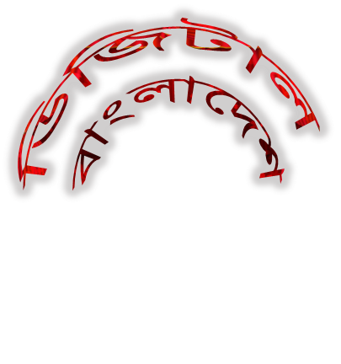
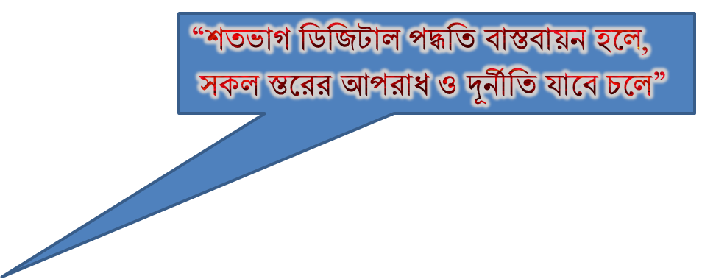

Slide 38
আল্লাহ্‌ আমাদের উপর সহায় হউন
আজ এ পর্যন্তই
খোদা হাফেজ।

